Slide 1
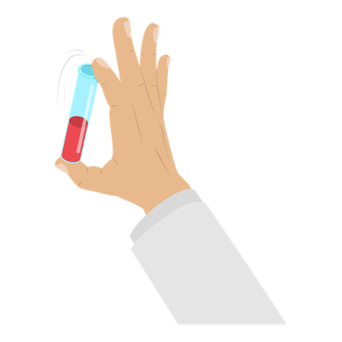
L'Affaire de l’échantillon d’ADN disparu
enquête scientifique en bioinformatique

Slide 2



Un vol troublant
Dans un laboratoire de recherche, un échantillon d’ADN a disparu. Il est essentiel à une étude scientifique en cours !
Problème : Qui a pris l’a pris ?
Votre mission : Mener l'enquête en utilisant des techniques de bioinformatique et d'analyse ADN

Slide 3
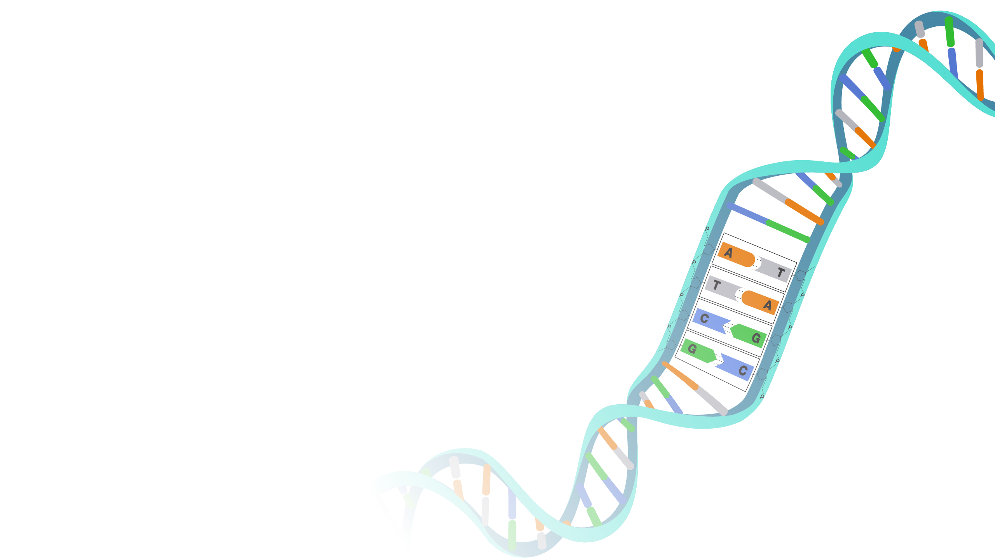
L’ADN, c’est quoi?
L’ADN est comme un code secret qui contient les informations (apparence, fonctionnement) d’un être vivant
Il est composé de 4 lettres : A, T, C, G
Ces lettres forment des instructions pour fabriquer
les êtres vivants
L’ADN est unique à chacun!

Slide 4
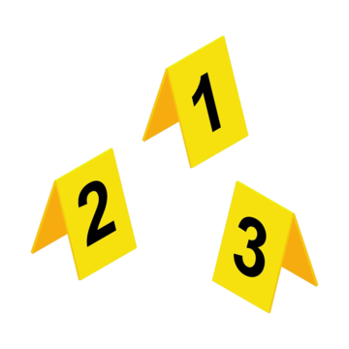

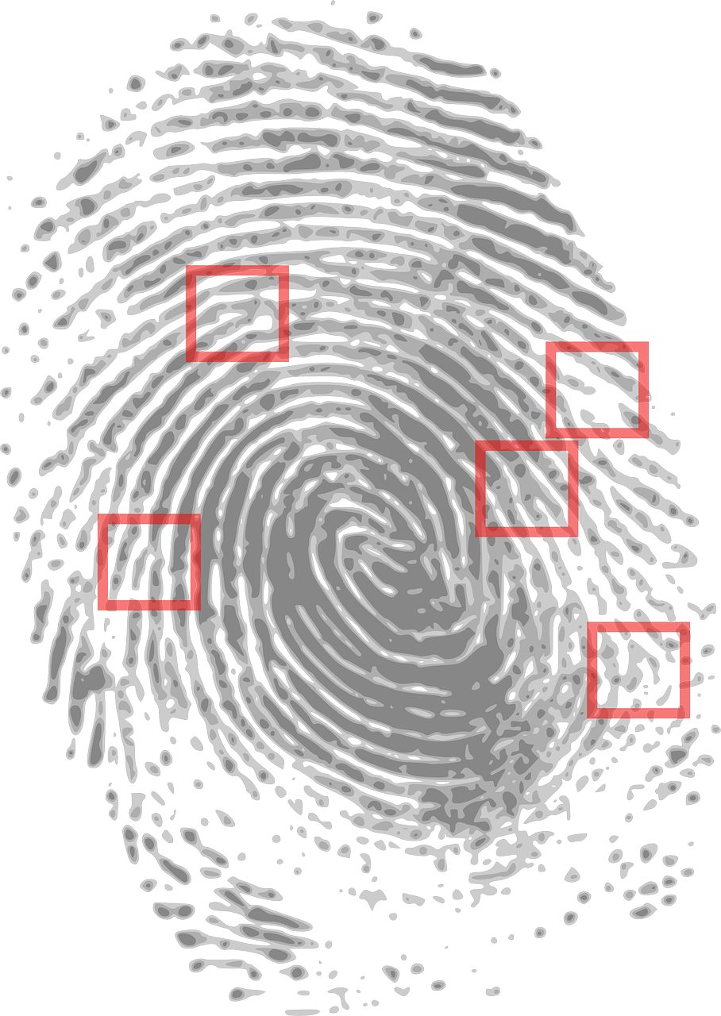

L’ADN c’est quoi?
Pourquoi l'ADN est-il utile dans cette enquête ?
Il permet d'identifier une personne à partir d'un échantillon biologique
Il peut être extrait de cheveux, poils, salive ou peau retrouvés sur la scène du crime
Il nous aide à comparer les traces ADN avec celles des suspects pour trouver le coupable

Slide 5
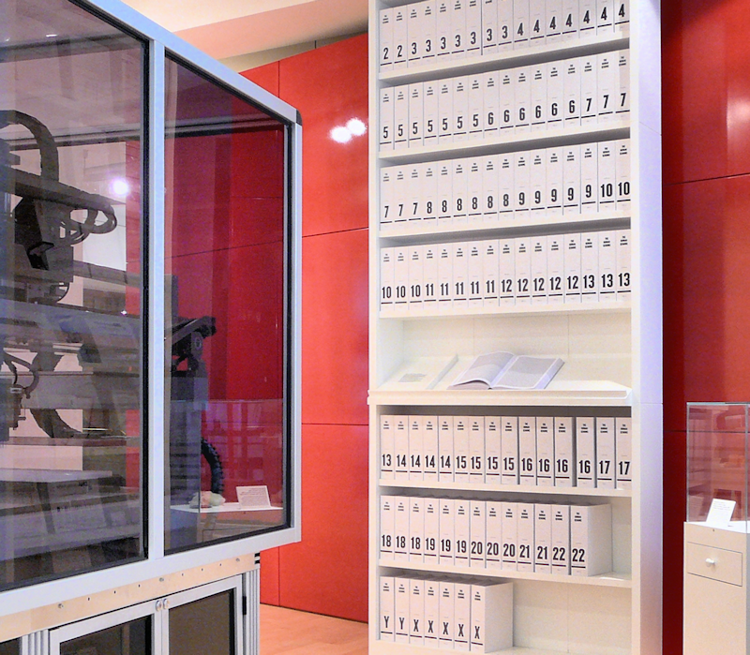
Le génome est immense !

Slide 6
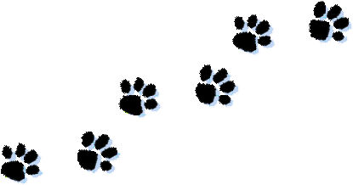

La Scène du Crime
Indices retrouvés :
La boîte contenant l’échantillon était vide
Un cheveu et trace de peau
Des empreintes suspectes

Slide 7
Liste des Suspects
Qui pourrait avoir volé l’échantillon ?
Le technicien de laboratoire : Il manipule souvent les échantillons et pourrait l’avoir pris par erreur…ou pas
L'étudiante en recherche : Elle travaille sur un projet nécessitant cet ADN. Aurait-elle voulu le garder pour elle ?
La professeure : Elle voulait interrompre l’expérience. A-t-elle pris l’échantillon pour empêcher la recherche de continuer ?
Un visiteur : il est entré dans le labo sans permission ce jour-là, Était-il vraiment là par hasard ?
La responsable des stocks : Elle gère l’inventaire des réactifs et échantillons. A-t-elle fait une erreur en le rangeant ailleurs… ou voulait-elle cacher quelque chose ?
L'ancienne employée du labo : Elle vient tout juste de se faire virer. Par vengeance ou pour poursuivre ses recherches ailleurs, aurait-elle volé l’échantillon avant de partir ?

Slide 8

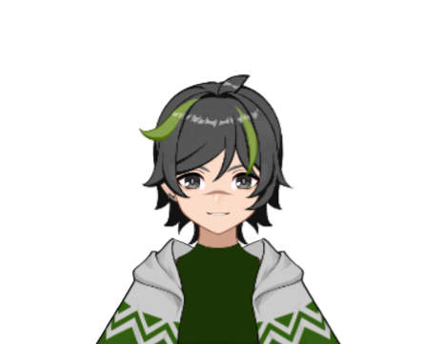

L’étudiante en recherche:
A un chien
Yeux marrons
Sexe féminin
Brune
Le visiteur :
A un chien
Yeux marrons
Sexe masculin
Brun
Responsable des stocks :
Sans animal
Yeux verts
Sexe féminin
Rousse

Slide 9

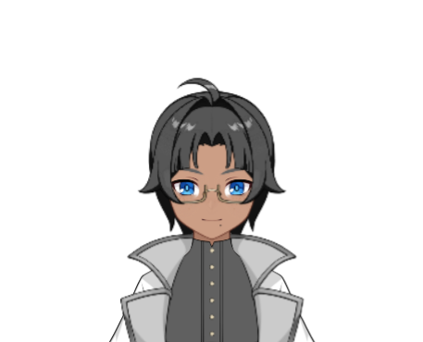

Le technicien :
A un chat
Yeux bleus
Sexe masculin
Brun
La professeure :
Yeux bleus
A un lapin
Sexe féminin
Blonde
Ancienne employée :
A un furet
Yeux marrons
Sexe féminin
Brune

Slide 10
Notre Mission
Nous allons analyser les fragments d’ADN retrouvés
Grâce à la bioinformatique, nous devons identifier le coupable
Suspect 1
Suspect 2
Suspect 3
Suspect 4
Suspect 5
Suspect 6

Slide 11
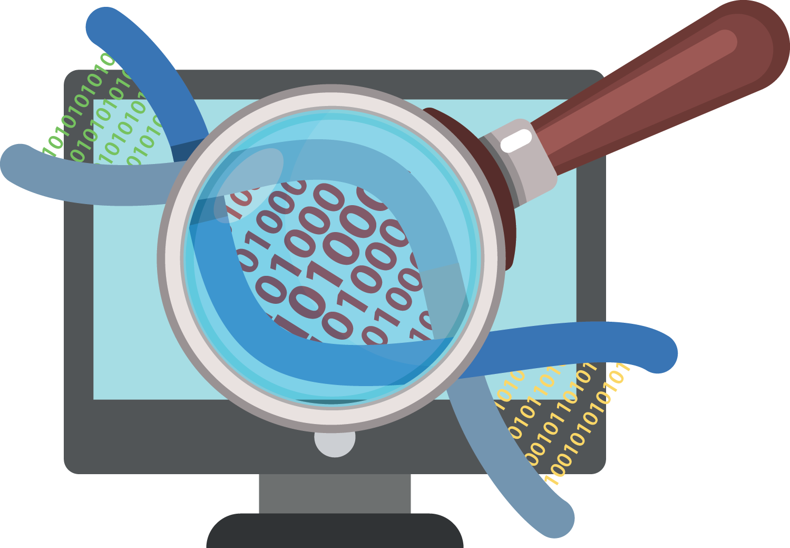
Assembler l’ADN pour trouver des indices
Lors d’une enquête en bioinformatique, on travaille souvent avec des petits morceaux d’ADN
Ces fragments sont comme des pièces de puzzle qu’il faut remettre dans le bon ordre pour reconstruire la séquence complète
Plus il y a d’erreurs, plus l’enquête devient compliquée !

Slide 12






Activité 1 – Assemblage du Génome
Reconstituer un génome pour identifier une espèce :
4 niveaux d'assemblage, du plus simple au plus complexe
À la fin, le génome reconstitué indiquera l'espèce qui a volé l'animal
Objectif : Utiliser l'assemblage pour comprendre comment on peut retrouver une espèce grâce à son ADN

Slide 13
Activité 2 – De la comparaison à l’alignement !
Objectif général : Apprendre à aligner et comparer des séquences ADN en bioinformatique
But : Identifier le coupable !
On vous donne plusieurs fragments d’ADN
Votre mission : les aligner avec les gènes pour découvrir les caractéristiques génétiques d'un suspect Vous trouverez donc 3 traits supplémentaires pour identifier le coupable !

Slide 14

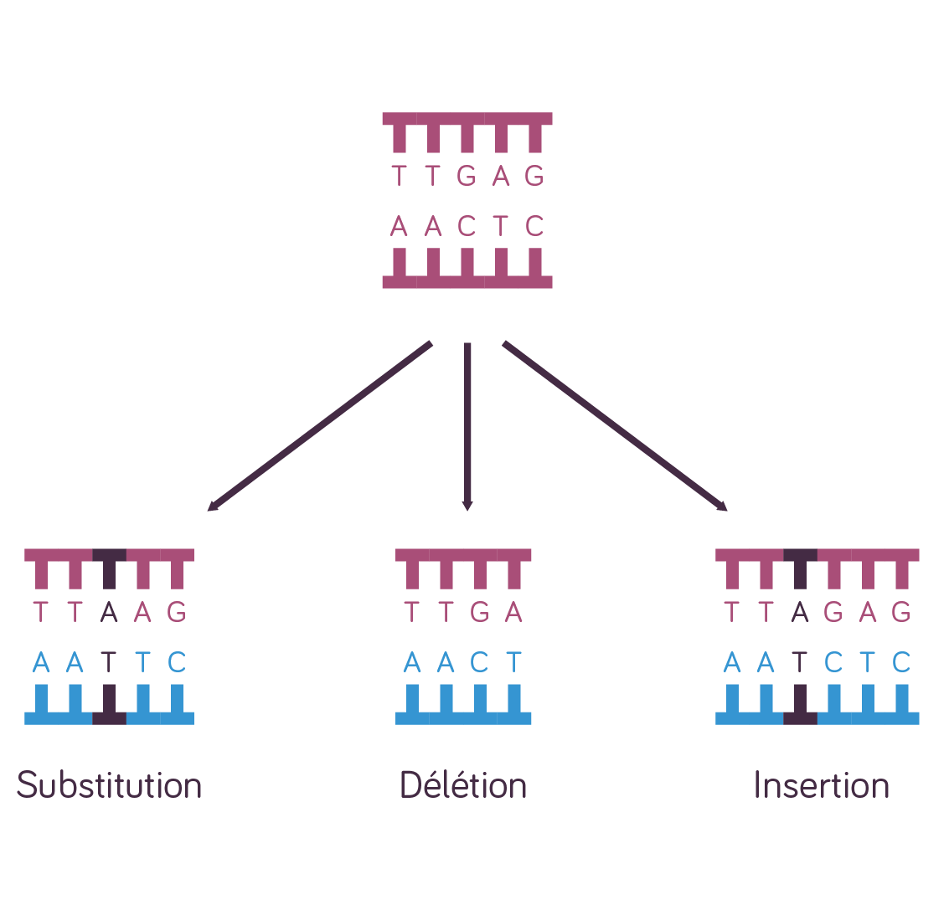
Activité 3 – Comprendre les erreurs
Identification et correction des erreurs ADN
Lorsqu'on aligne des séquences, il peut y avoir des erreurs (substitutions, insertions, délétions)
On utilise une méthode de recherche intelligente pour identifier ces erreurs, on les appelle « automates »
Votre mission : Identifier le type d’erreur présent et sa position
Pour information :

Slide 15
Avez-vous trouvé le/la coupable ?

